Slide 1
Tabulkový Kalkulátor II.
Ondřej Němec
Petr Novotný

Slide 2
Software
Software, který používá tabulkové kalkulátory:
Microsoft Excel
LibreOffice
OpenOffice
Quatro Pro
Lotus 1-2-3
Lotus Improve

Slide 3
Funkce Tab. Kalkulátoru
Datum a čas (DATUM, DENTYDNE, DNES)
Logické (A, KDYŽ, NEBO)
Matematické (SUMA, ZAOKROUHLIT)
Text (ČÁST, HODNOTA.NA.TEXT)
Vyhledávací (VYHLEDAT)
Databáze, Finanční, Informační, Kompatibilita, Statické a další…

Slide 4
Vnořené Funkce
,,Několik funkcí v jednom řádku,,
Používají funkci jako jeden z argumentů jiné funkce:
např:
=KDYŽ(PRŮMĚR(F2:F5)>50;SUMA(G2:G5);0)

Slide 5
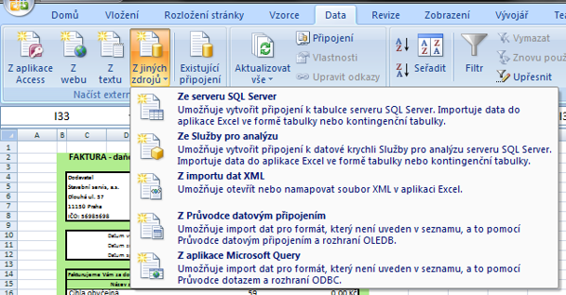
Data pro analýzu
Přímo z daného programu
Importované z jiného dokumentu

Slide 6
Řazení
Řadit:
od A do Z (a opačně)
od nejmenší po největší
od nejstarší po nejnovější
vlastní řazení – barvy buněk, písma a další..

Slide 7
Filtry
Jsou snadný a rychlý způsob hledání a práce v množinách dat
Zobrazují se pouze řádky, které splňují kritéria pro výsledek
Zbylé řádky nejsou vidět

Slide 8
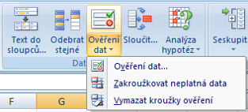
Ověřování dat
Funkce sloužící pro ověření dat

Slide 9
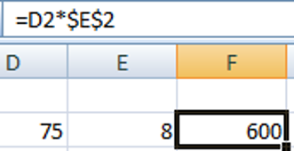
Absolutní adresování
Definuje pozici bez možnosti další automatické změny
Pomocí znaku $ například: $D$4

Slide 10
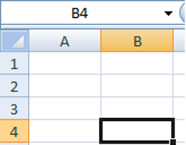
Relativní kombinování
Je běžné adresování v Excelu a kdykoliv napíšeme vzorec např. =C3*B3, tak se jedná o relativní adresování
Nejprve píšeme název sloupce a pak okamžitě a bez mezery číslo řádku

Slide 11
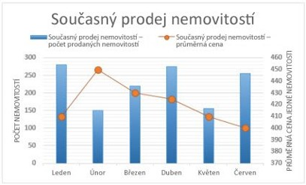
Kombinované grafy
Minimálně 2 grafy
Mohou být různě kombinované
Vytvoření: návrh > změnit typ grafu > kombinovaný

Slide 12
Kontingenční tabulky
Slouží k analyzaci dat
Vytváření souhrnů a kontingenčních grafů
Třídění, výpočty a tak dále..

Slide 13
Souhrny
Rozsáhlejší tabulku můžeme zpřehlednit a doplnit ji o součty sloupců, které požadujeme (např. cena, prodané kusy)
Tyto součty budou provedeny na základě seskupení shodných dat v dalších sloupcích (např. roční období, lokalita)
Místo souhrnu lze využít i jiné možnosti např. kontingenční tabulku nebo VBA.

Slide 14
Děkujeme za pozornost ☺
Zdroje:
https://cs.wikipedia.org/wiki/Tabulkov%C3%BD_procesor
A jiné prezentace a PDF soubory co jsme našli

